Slide 1
XML-RPC

Slide 2
Дополнительные ссылки
xmlrpc.client — XML-RPC client access
https://docs.python.org/3/library/xmlrpc.client.html#module-xmlrpc.client

Slide 3
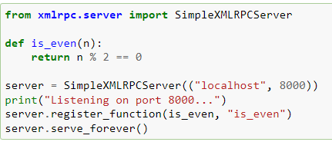
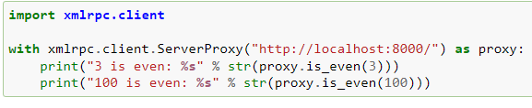
XML-RPC
Вместо localhost можно вставить ip-адрес любого удаленного устройства, к которому есть доступ и которое может выступать в качестве сервера

